Slide 1
9-njy umumy okuw.
Tema: BEÝGELMELERI WE
NOKATLARYŇ BEÝIKLIK
BELLIKLERINI KESGITLEMEK
Umumy okuwyň meýilnamasy:
1.Niwelirlemegiň meseleleri we görnüşleri.
2.Geometriki niwelirlemegiň usullary

Slide 2
Niwelirlemegiň niýetlenişi we görnüşleri, olaryň takyklygy
Nokadyň belligi- bu nokadyň, belenlikleri hasaplamagyň başlangyjy hökmünde kabul edilen derejeli üstden beýikliginiň san bahasydyr. Ýeriň üstünde ýerleşýän nokadyň belligini bu nokadyň, belentlik belligi belli bolan başga bir nokada görä beýgelmesi boýunça kesgitleýärler. Bir nokadyň beýleki bir nokada görä beýgelmesini ölçemek işine niwelirlemek diýilýär. Ýagny, nokatlaryň arasyndaky beýgelmeleri, şeýle hem olaryň belentliklerini kesgitlemek üçin ýerine ýetirilýän geodeziki ölçemeleriň toplumyna niwelirlemek diýilýär. Belenlikleriň hasap başlangyjy- bu, Kronştad futştogynyň noly (Kronştadyň köprisiniň sütünleriniň birine berkidilen mis plastinanyň ýüzüne çyzylan kese çyzyk) (belentlikleriň Baltika ulgamy).

Slide 3
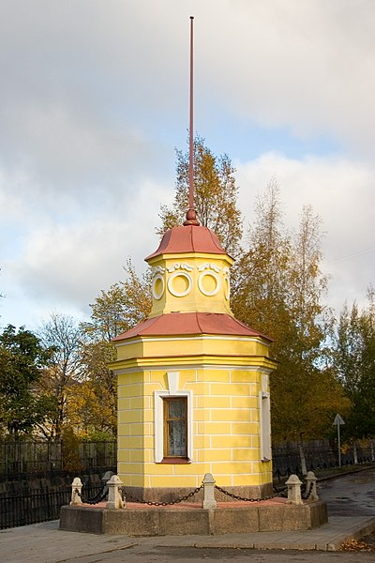
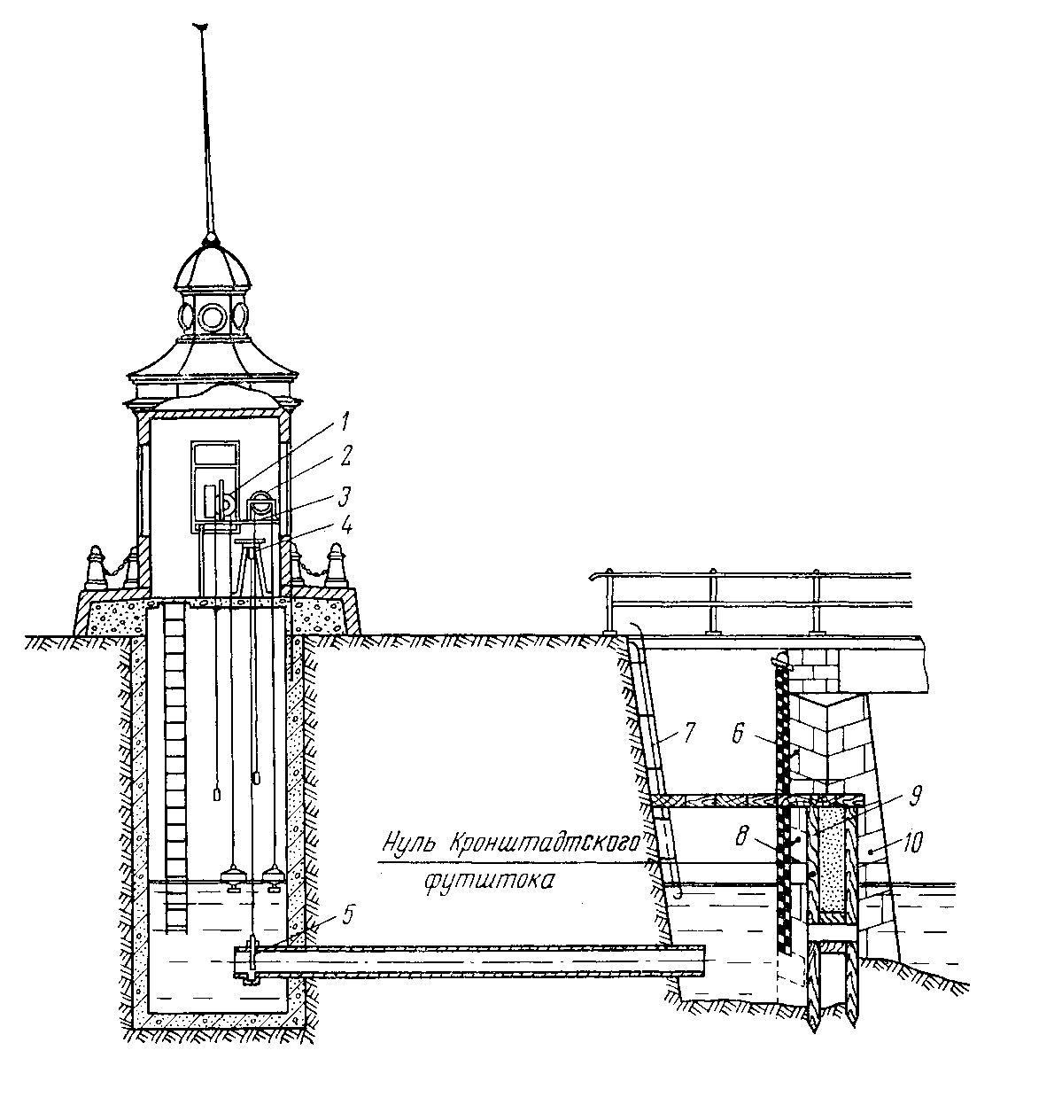
Kronştadt futştoky

Slide 4
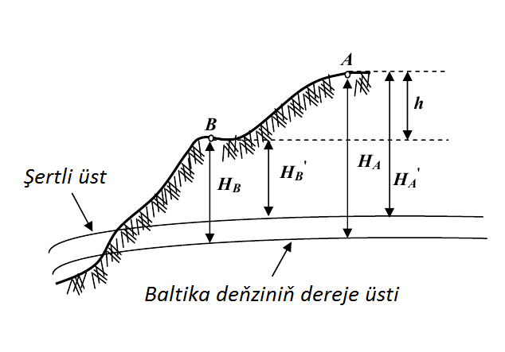
Beýikligiň görnüşleri
Absolýut belentlik
Şertli belentlik
Otnositel belentlik ýa-da beýgelme

Slide 5
Relýefi öwrenmek üçin hem-de dürli inženerçilik desgalar taslananda, gurlanda we ulanylanda, nokatlaryň belentliklerini kesgitlemek üçin niwelirleme geçirýärler. Geodeziýada, şeýle hem Ýer baradaky beýleki ylymlarda ylmy meselelri çözmeklik üçin niwelirlemegiň netijeleri uly orny eýeleýär.
Ulanylýan abzallara we alynýan ululyklara baglylykda niwelirlemek birnäçe görnüşlere bölünýär:
Geometriki niwelirleme- kese ýagdaýdaky nyşana şöhlesiniň kömegi bilen bir nokadyň başga bir nokatdan beýgelmesini (beýiklik aratapawudyny) kesgitlemek. Adatça ony niwelirleriň kömegi bilen ýerine ýetirýärler, emma kese şöhle almaga mümkinçilik berýän başga abzallary hem peýdalanmaklyk mümkin.

Slide 6
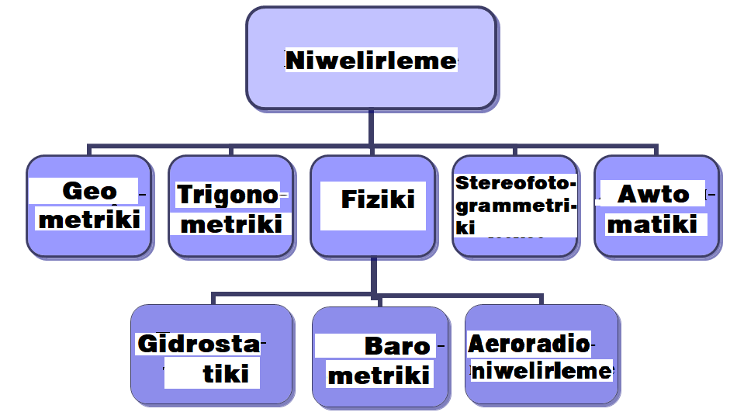
Niwelirlemegiň görnüşleri

Slide 7
2. Trigonometriki niwelirleme- ýapgyt nyşana şöhlesiniň kömegi bilen beýgelmäni kesgitlemek. Şonda beýgelmäni ölçenen aralygyň we ýapgytlyk burçuň funksiýasy hökmünde kesgitleýärler, olary ölçemek üçin bolsa degişli geodeziki abzallary (taheometr, kipregel) peýdalanýarlar.
3. Barometriki niwelirleme- onuň esasyna atmosdera basyşynyň we ýerüsti nokatlaryň belentlikleriniň arasyndaky arabaglanşyk goýlan.
4. Gidrostatiki niwelirleme- beýgelmeleri kesgitlemeklik biri-birine turba bilen birleşdirilen gaplaryň içindäki suwuklyklaryň häsiýetine esaslanýar, ýagny gaplaryň oturdylan belentliklerine bagly bolmazdan, olardaky suwuklyklar bir derejede durýar.
5. Aeroradioniwelirleme- radiobelentlikölçeýji enjamy bolan uçujy apparatyň uçuş belentliklerini ölçemeklik arkaly belentlikler kesgitlenýärler.

Slide 8
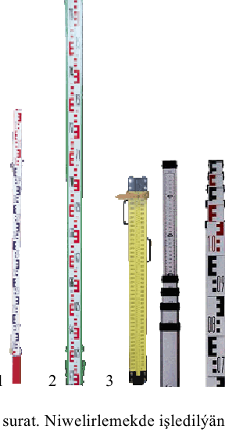
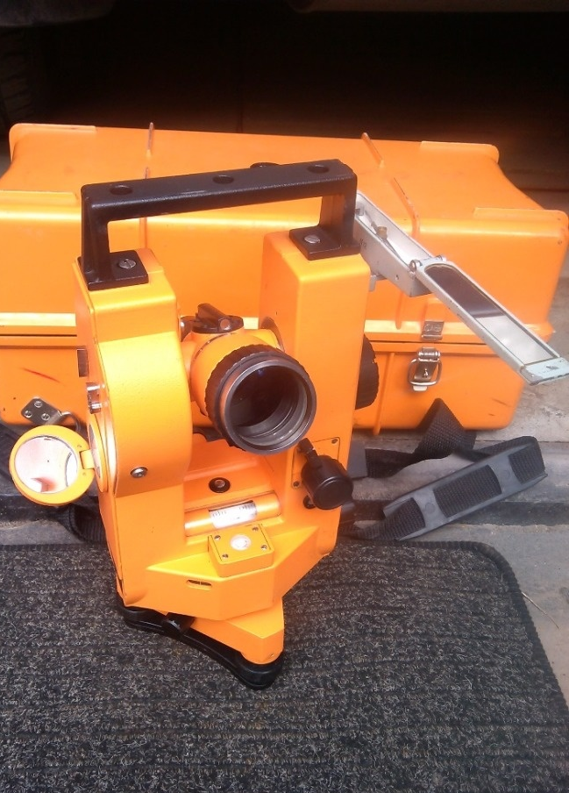
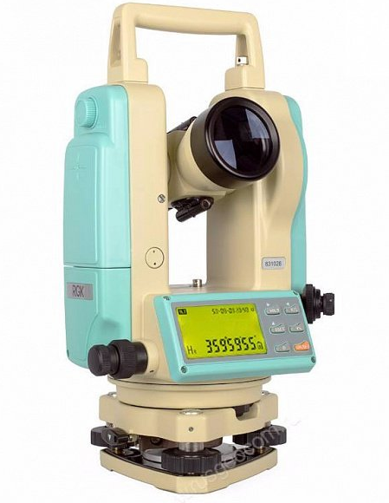
Trigonometrik niwelirleme
Ulanylýan gurallar:

Slide 9
6. Mehaniki niwelirleme, hereket edenlerinde geçilen ýoluň profilini çyzýan, ýol ölçeýji wagonlarda, teležkalarda, awtomobillerde oturdylýan abzallaryň kömegi bilen ýerine ýetirilýär. Şunuň ýaly abzallara profilograflar diýilýär.
7. Stereofotogrammetriki niwelirleme- surata almagyň bazisiniň iki nokadyndan alnan şol bir ýerüsti meýdanyň goşa fotosuratlary boýunça beýgelmeleri kesgitlemeklige esaslanýar.
8. Ýeriň emeli hemralarynyň ölçemeleriniň netijeleri boýunça beýgelmeleri kesgitlemek. GLONASS ( Global nawigasion ýeriň emeli hemra ulgamyny) peýdalanmaklyk nokatlaryň giňişlikdäki koordinatalaryny kesgitlemäge mümkinçilik berýär.
Geometriki niwelirleme- bu beýgelmeleri kesgitlemegiň has ýaýran usuludyr. Ony, nyşanlamagyň kese çyzygyny berýän niweliriň kömegi bilen ýerine ýetirýärler. Niweliriň gurluşy ýeterlik ýönekeý. Ol iki sany esasy bölekden durýar: görüş dürbüsinden we nyşanlama şöhlesini kese ýagdaýa getirýän enjamdan durýar.

Slide 10
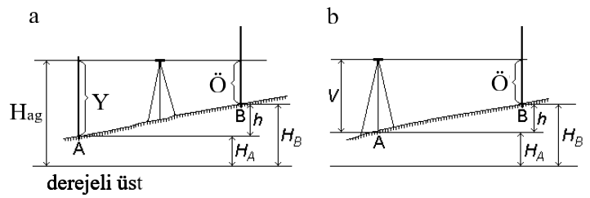
Geometriki niwelirleme iki usul bilen: ortadan we öňe niwelirlemek usullary bilen ýerine ýetirilýär (1-nji surat).
1-nji surat. Niwelirlemegiň usullary: a- ortadan niwelirlemek; b- öňe niwelirlemek
Ortadan niwelirlemekde niweliri iki nokadyň aralygynda takmyndan birmeňzeş aralyklarda ýerleşdirýärler (1-nji a surat). Santimetrlik bölekli reýkalary dik ýagdaýda nokatlarda saklaýarlar. Olary ýeriň üsti bilen deň derejede ýere çümdirilen gazyklara ýa-da ýörite paşmaklara goýýarlar, sebäbi reýka öz agramy bilen ýere basar, we ondan alnan hasaplar üýtgäp durarlar.

Slide 11
Görüş dürbüsiniň nyşana şöhlesini yzygiserlilikde reýkalara gönükdirýärler we Y we Ö hasaplary alýarlar, olary millimetrlerde niwelirleme dergisine ýazýarlar. Reýkadan hasaby niweliriň sapagynyň ortasy boýunça alýarlar, ýagny ortaky sapagyň proýeksiýasy reýkany kesýän ýerinden alýarlar. Nokatlaryň arasyndaky beýgelmäni şu formula arkaly kesgitleýärler:
h = Y − Ö,
bu ýerde Y- yzky A nokatda duran reýkadan alnan hasap, Ö- öňdäki B nokatda duran reýkadan alnan hasap.
Öňe niwelirlemekde abzaly A nokadyň üstünde ýerleşdirýärler (1-nji b surat), abzalyň V beýikligini ölçeýärler we B nokadyň üstünde duran reýkadan Ö hasaby alýarlar. Abzalyň V beýikliginden Ö hasaby aýyrmak bilen kesgitleýärler:
h = V - Ö .

Slide 12
Öňdäki nokadyň belentligi
HB = HA + h
formula arkaly hasaplanýar.
Nyşana şöhlesiniň derejeli üstden belentligine abzalyň gözýetimi atlandyrýarlar we
Hag = HA + Y = HA + V
formula arkaly hasaplaýarlar (1-nji surata seret).
Niweliriň oturdylan ýerine duralga diýilýär. Eger-de A we B nokatlaryň arasyndaky beýgelmeleri kesgitlemek üçin abzaly bir gezek goýmaklyk ýeterlik bolsa, onda bu ýagdaýa ýönekeý niwelirleme diýilýär.
Eger-de nokatlaryň arasyndaky beýgelmeleri diňe niwelir birnäçe gezek oturdylanyndan soňra kesgitlenýän bolsa, şeýle niwelirlemä çylşyrymly ýa-da yzygiderli niwelirleme diýilýär (2-nji surat).

Slide 13
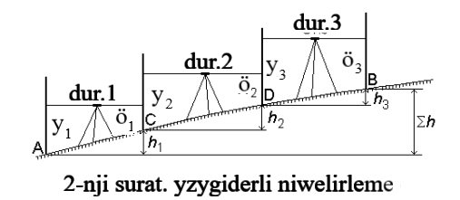
Bu ýagdaýda С we D nokatlara baglaýjy nokatlar diýilýär. Olaryň aralaryndaky beýgelmeleri ýönekeý niwelirlemrdäki ýaly kesgitleýärler:
h1 = Y1 – Ö1, h2 = Y2 – Ö2, h3 = Y2 – Ö2 ,
hАВ = h1 + h2 + h3 = ∑h,
h = ∑hY + ∑hÖ.
Niwelirlemegiň şeýle shemasyna niwelir ýörelgesi diýilýär.

Slide 14
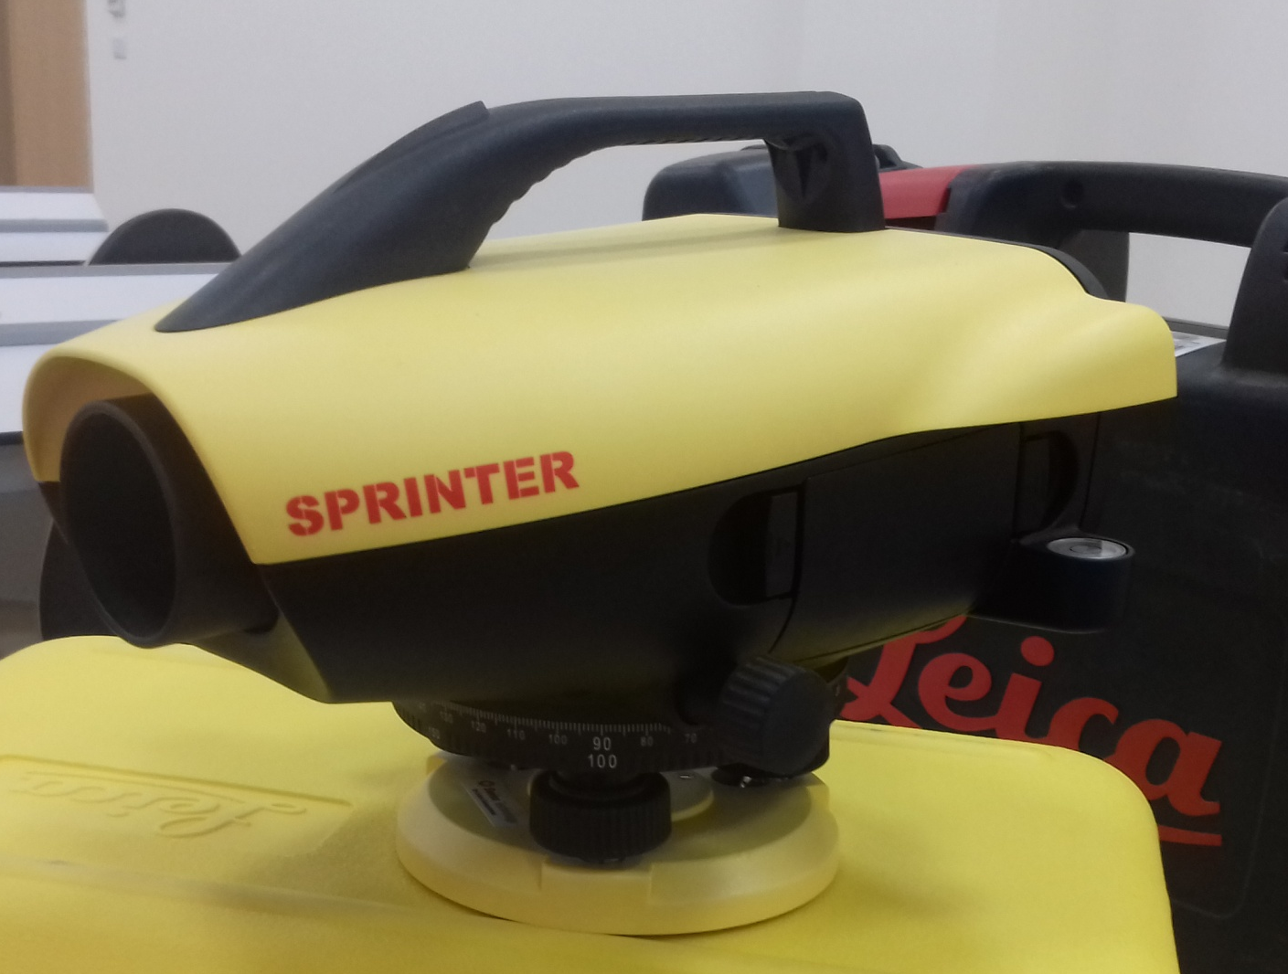
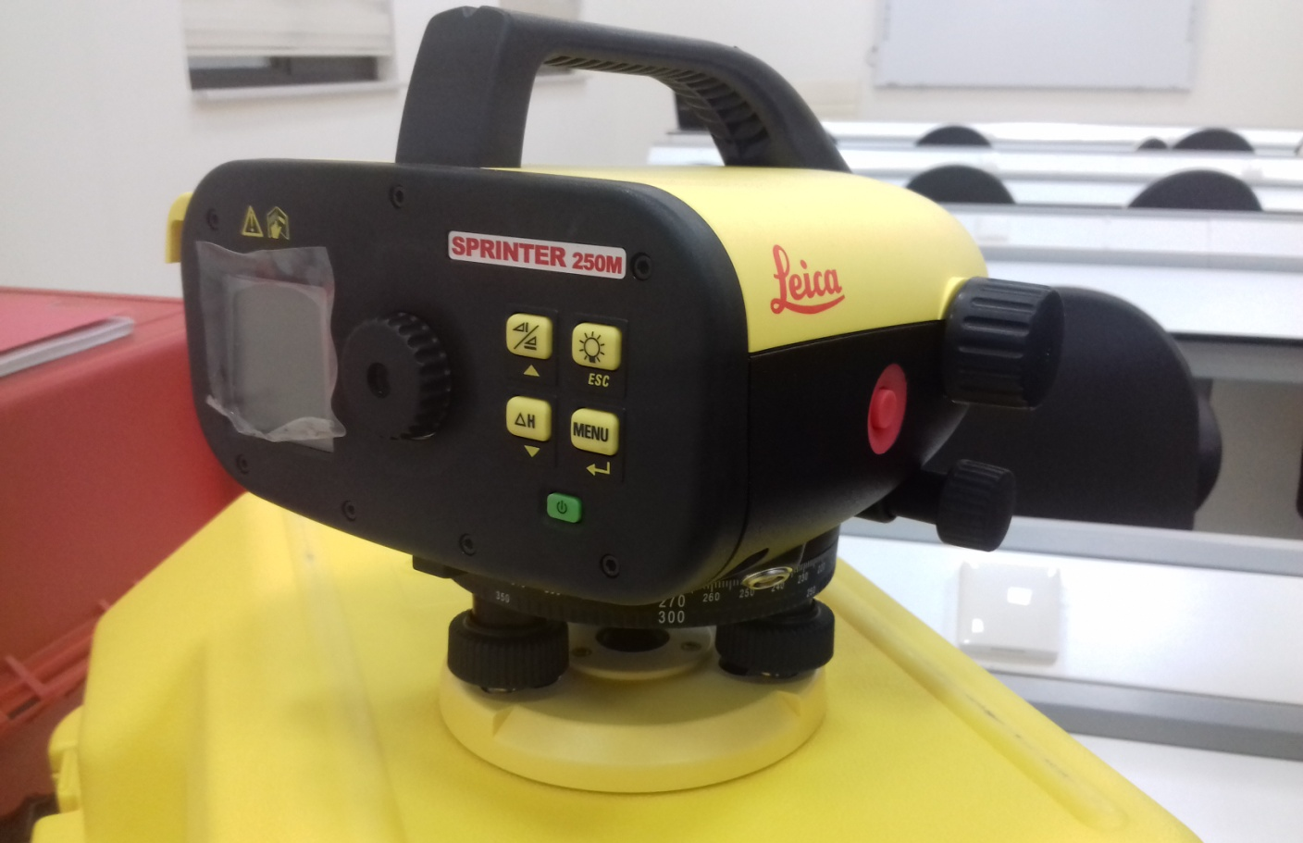
Sanly niwelirler

Slide 15
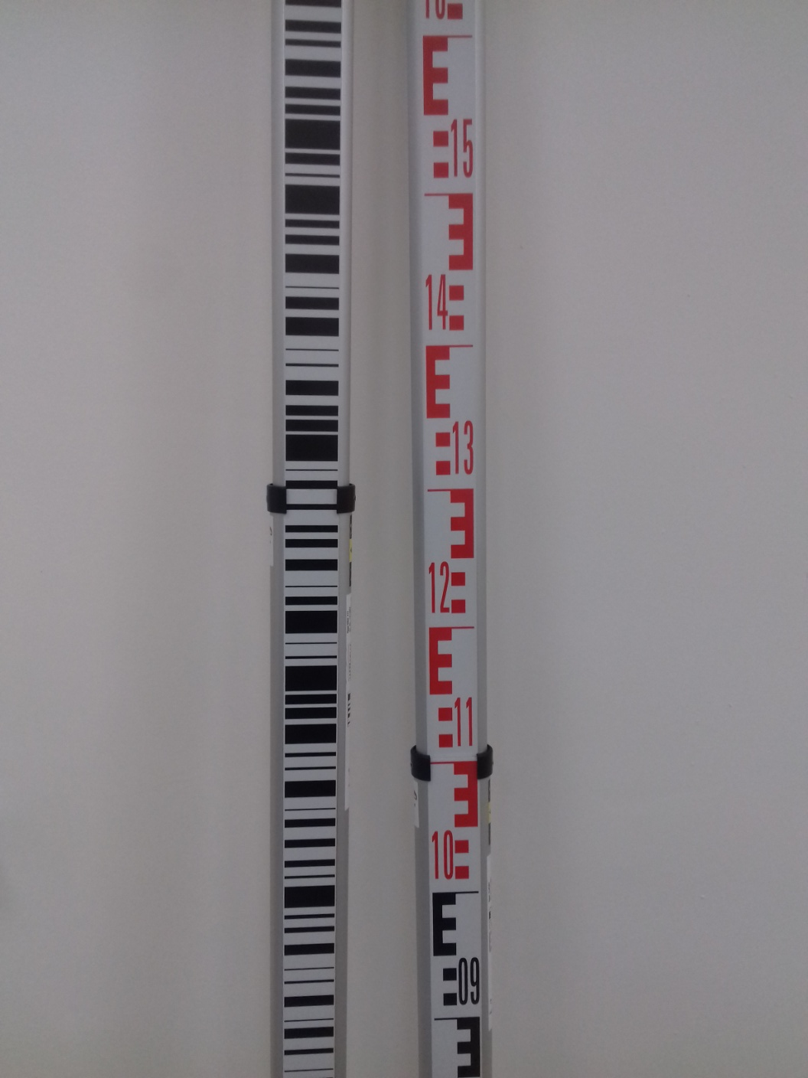
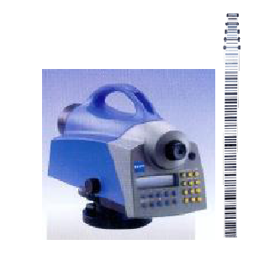
Sanly niwelir we onuň reýkasy

Slide 16
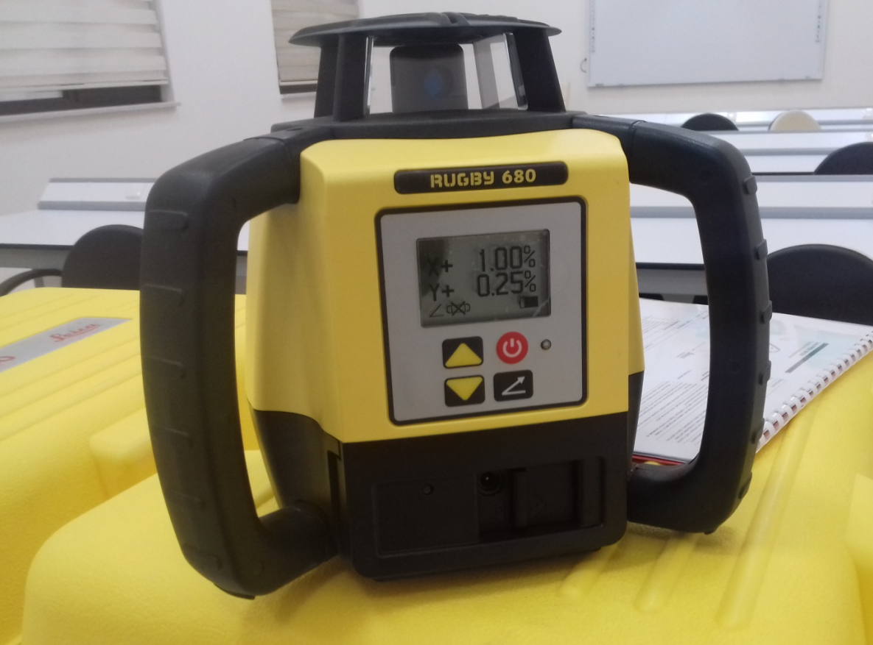
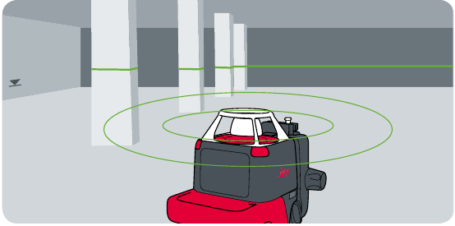
Aýlanýan lazerli niwelir

Slide 17
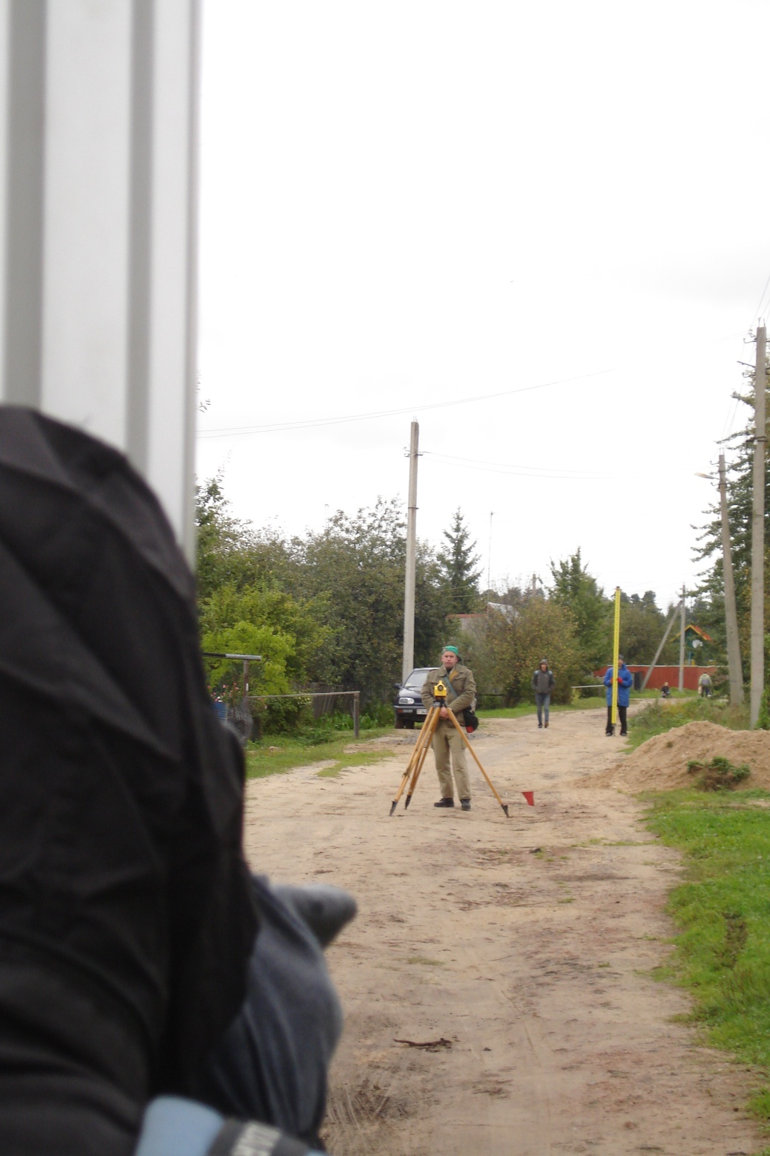

Slide 18
DIŇLÄNIŇIZ
ÜÇIN SAG
BOLUŇ!
Taýýarlan mugallym: D. Aşyrow

